Slide 1
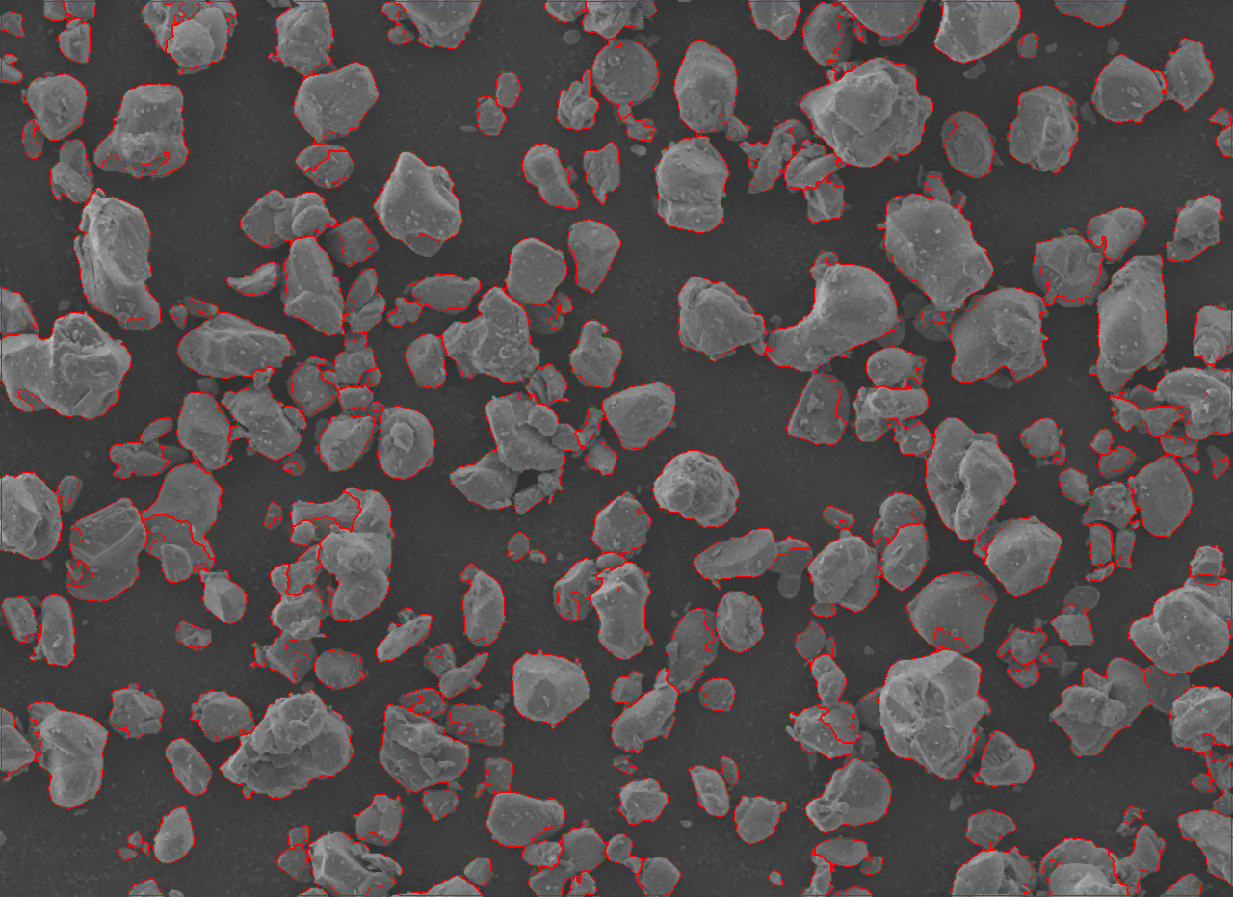
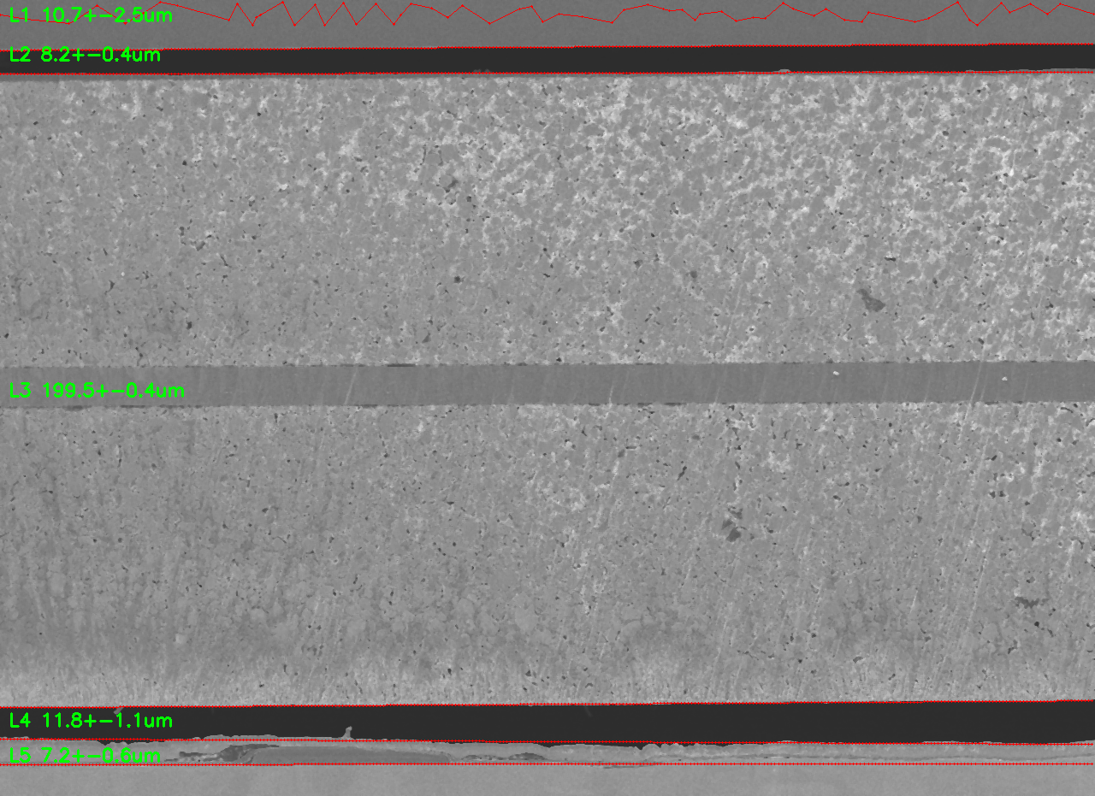
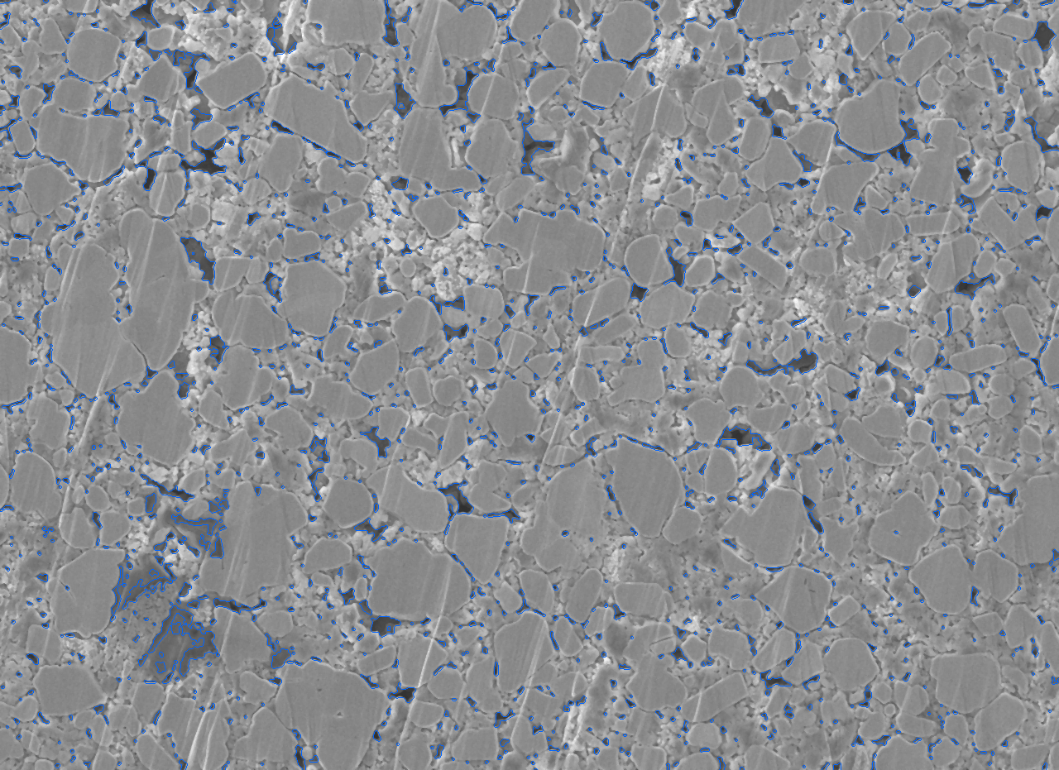
SEM 图像自动定量分析系统
118 张 JEOL SEM 图像 · 自动标定 · Web 化分析
电池材料微观表征 · 本周进展
01
粉末颗粒统计
02
涂层 / 膜厚
03
孔隙参数
颗粒数 / D10 / D50 / D90
一键输出
0.5 s/张
批量分析速度
梯度分水岭分割
适配紧密堆积粉体
亚像素边界定位
逐列多点测量
199.53 ± 0.45 μm
主涂层厚度 (CV 0.2%)
自动识别层结构
倾斜校正 + 外点剔除
孔隙率 = 黑色区域占比
阈值可调
4.08 %
孔隙率（阈值100）
孔径分布 D10/D50/D90
2D 面分析法
样例：Chery 59-1 · 350×
本周要点
下一步
像素标定全自动：直接读 JEOL 元数据标尺（μm/px），无需人工量尺
层厚精度优化：全局初值 + 逐列亚像素定位，CV 低至 0.2%
修复中文路径 / 缺元数据等问题，支持手工标定
引入 Cellpose / SAM 深度学习分割，解决弱衬度晶界
EDS 数据接入：元素面分布 + 包覆层厚度
Excel / PDF 自动报告，缺陷检测（裂纹·掉料）模块

